Slide 1
IRL
笔记 20190303

Slide 2
最开始的思路
逆向强化学习是针对什么问题提出的？
有哪些共有的难点？
常见的解决方案有哪些？
发展的基本思路和各个算法的提出动机？
找几篇经典的有代码的文章实现
Notes:
逆向强化学习针对的问题是：在某些强化学习问题中没有明确指定reward函数是什么，我们需要通过一些示例数据来完成强化学习任务。示例大部分都不是实时的，而是离线的，通常都是一个回合结束之后得到的数据，作为示例数据。
难点：对于状态空间有限，最优策略完全已知，模型也已知的问题是有确切解的。但是难点在于，首先，我们模型并不是已知的，其次，我们的示例策略也不一定是最优的。
常见的解决方案：大致分两种，一种是认为我们的示例数据是最优解，具体是把奖励函数看成是轨迹上的分布还是某些具体的确定值，可以根据此分为两个小类别，一个是基于概率统计的分类方法，另外一种是我们得到哦示例数并不是最优的，我们不仅需要通过与环境的交互交际学习这些数据，和还要通过这种方式来提升专家策略。
有没有可以在人工标注的基础上对其进行提升的方案呢？
发展思路：可以描述成挖掘数据背后的模式，只不过这里要通过与环境交互的方式去挖掘而已。具体的是用强化学习的方法产生数据，而使用模式识别中的分类算法完成对产生数据的推理判断。
所以这里的发展思路大致跟我们模式识别的发展思路相近，当我们的模式识别中比较重视概率理论的时候，我们的算法提出的大部分都是基于概率统计中先后验分布，以及一些MC算法等来做奖励函数发现问题。当我们的模式识别中支持向量机等基于结构预测的方法比较流行的时候，大部分研究又会把我们的示例数据看成是由某种策略在空间中产生的点，一种特殊流行空间上的结构，然后通过奖励函数的选取和设计来优化最优策略和次优策略之间的分类面。当深度学习算法比较火，比如说GAN发展的时候，我们又希望能够通过直接生成的方式生成与专家示例相似的数据，进而通过端到端的方式越过对奖励函数的求取，到后来的meta learning。现在很显然，强化学习的思路比较开放了，在模式识别领域能够挖掘的东西还有，但是大家都比较愿意投入到新的问题中来，就是用强化学习解决强化学习。另外，要关注最先进的且能实现的算法都是怎么做到的。
我们是在学习数据（what），还是在学习产生数据的策略（how），还是在学习驱动策略的奖励函数（why）？

Slide 3
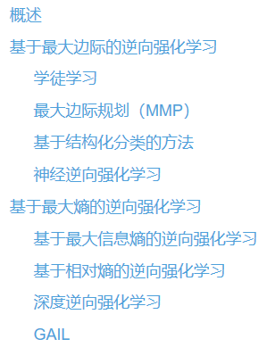
从一篇博客开始 BLOG- 漫谈逆向强化学习 - A Brief Review to Inverse Reinforcement Learning
博客中对IRL的分类
这个分类方法有点儿像模式识别中
的算法分类：
结构预测方法
概率统计方法
Notes:
https://blog.csdn.net/philthinker/article/details/79778271
这个只作为分类中的第一种也就是专家策略是最优的。

Slide 4
IRL的

